Slide 1
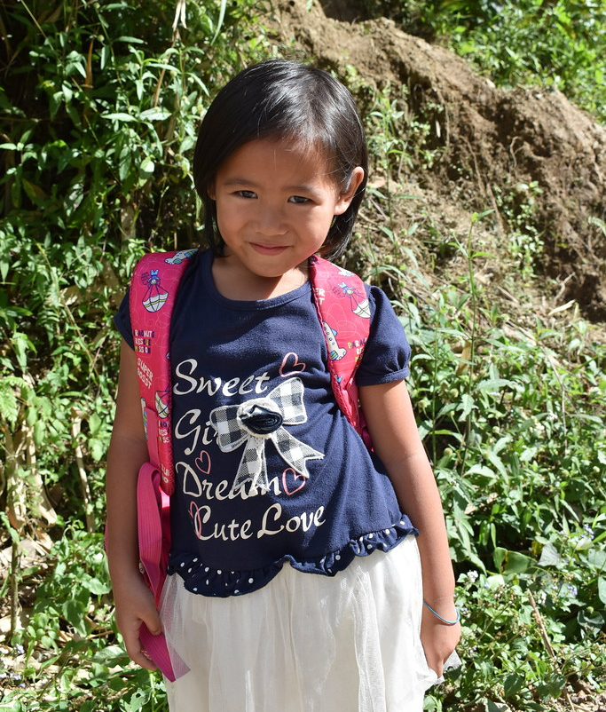
สวัสดี*
Mein Name ist Natcha. Ich bin 5 Jahre alt und wohne in Thailand. Meine Eltern sind Reisbauern.
Entdecke mit mir die spannende Welt des Reis!
Natcha bedeutet übrigens «wissbegierig» und «gelehrig» auf Thailändisch.
*สวัสดี
bedeutet «Hallo» auf Thailändisch
(S̄wạs̄dī ausgesprochen)

Slide 2
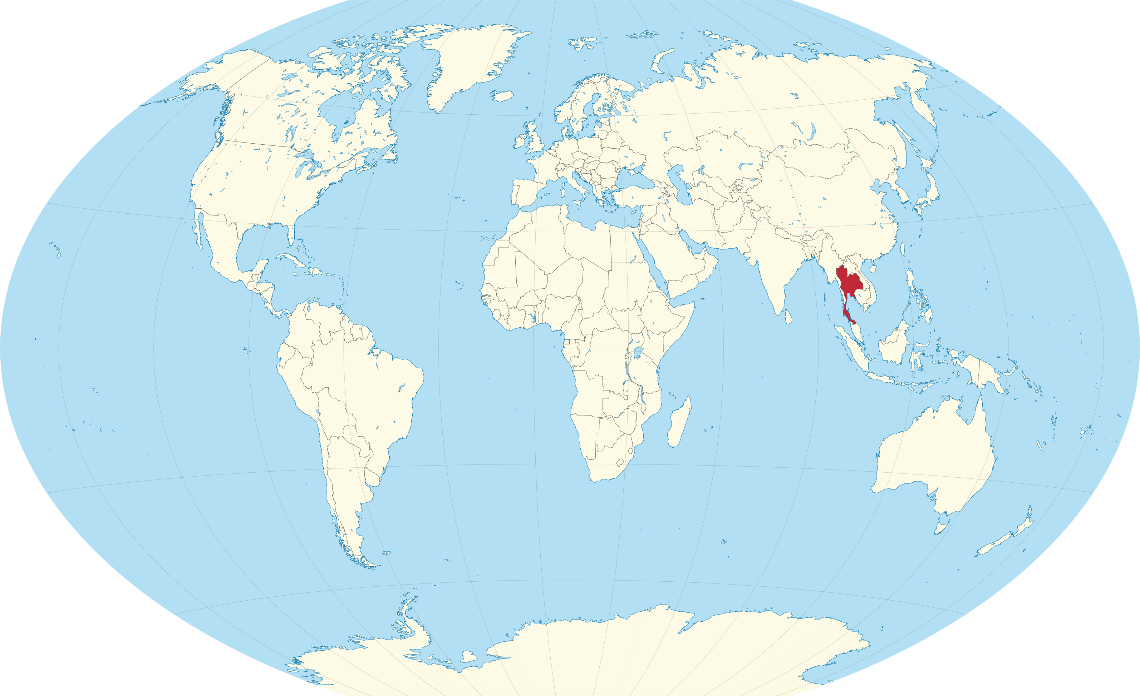
Schweiz
Thailand

Slide 3
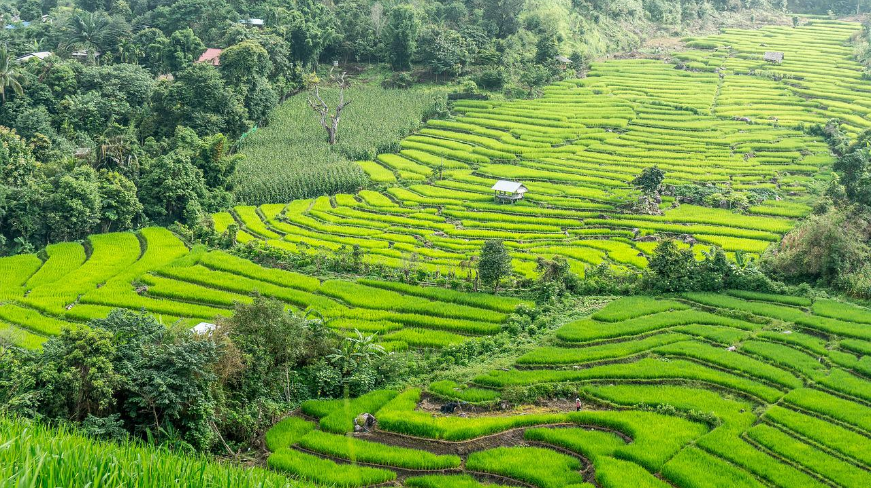
Wimmelbild
Hier pflanzen meine Eltern ihren Reis an. Wenn du gute Augen hast, kannst du meine Mutter im Bild erkennen.
Sie arbeitet gerade im Reisfeld.

Slide 4
Reis aus Thailand
Wusstest du, dass Thailand pro Jahr so viel Reis anbaut, dass die Schweiz mehr als 40 Jahre davon essen könnte?
Unglaublich oder?
Hier siehst du übrigens meine Mutter. Hast du sie gefunden?

